Slide 1

«Тіл- тұғырым , тарих-тағдырым»
атты қазақ тілі мен әдебиеті
және тарих пәндерінің апталығының
қорытындысы

Slide 2
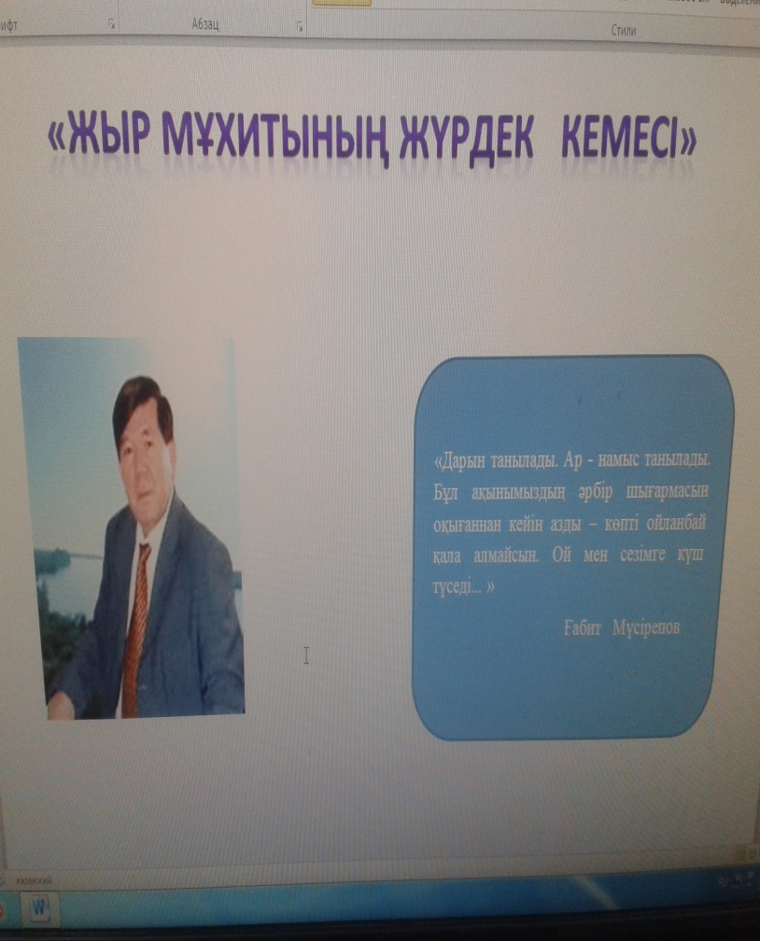
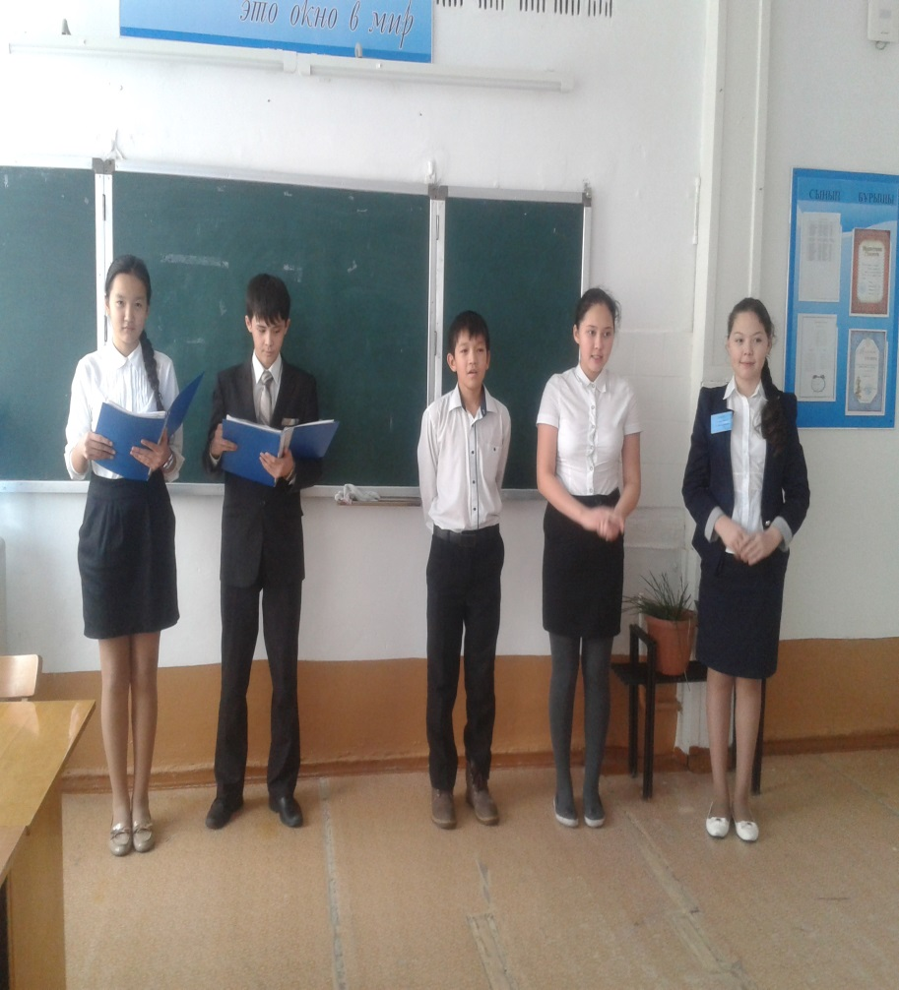
Жыр мұхитының жүрдек кемесі»
(М.Шахановтың шығармашылығына
арналған кеш)

Slide 3
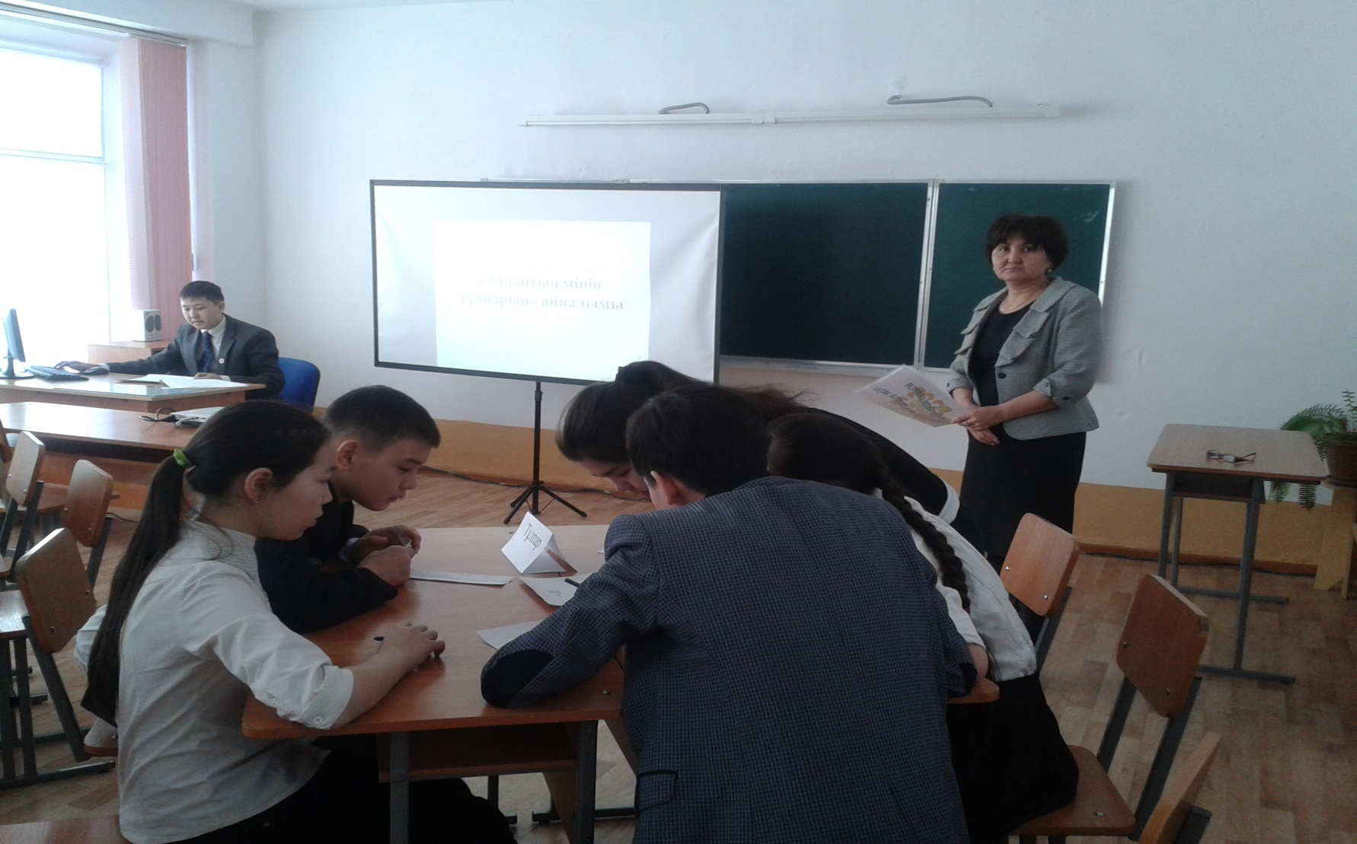
«Ұшқыр ой мен шешен тіл»
зияткерлік сайысы

Slide 4
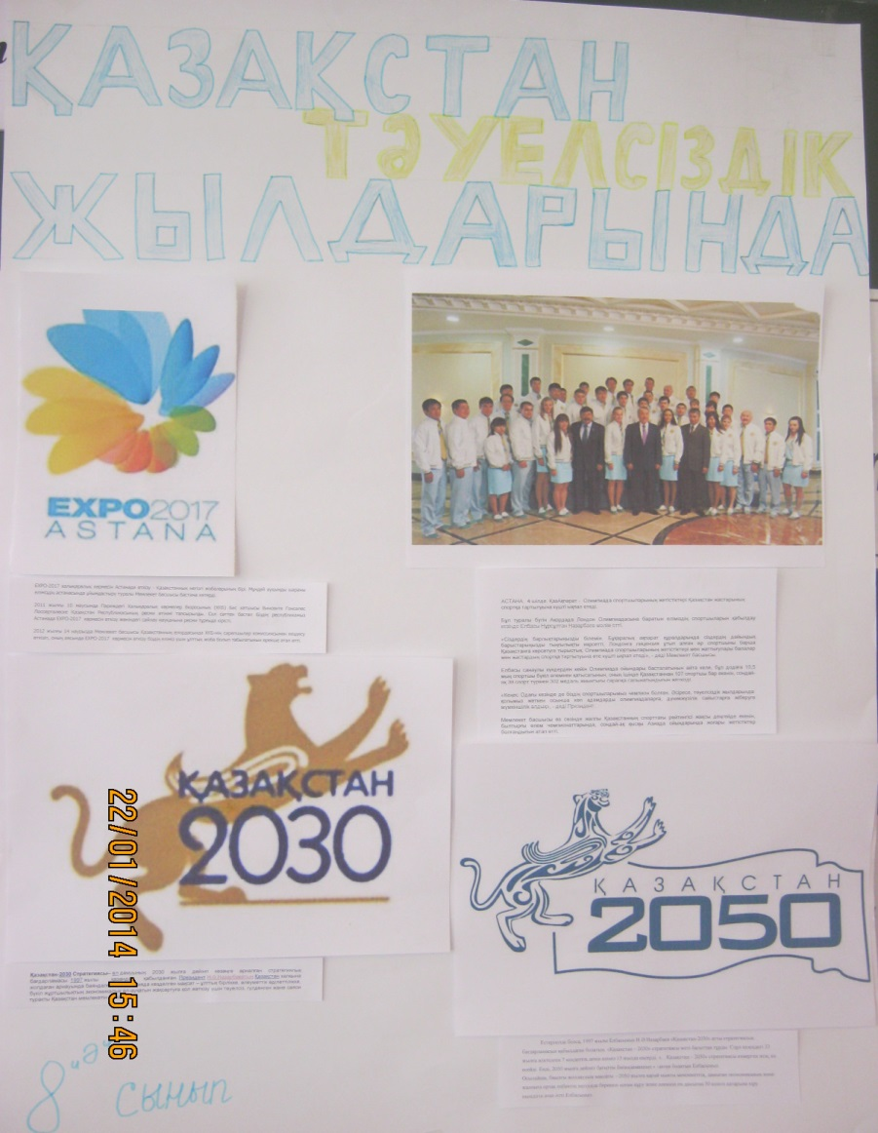
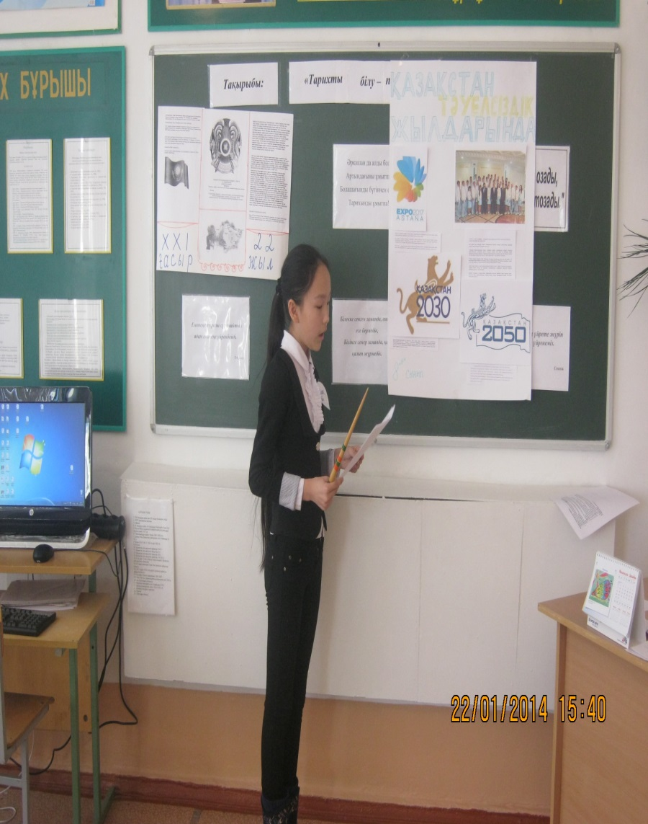
«Тарихты білу – парызым»
зияткерлік сайысы

Slide 5
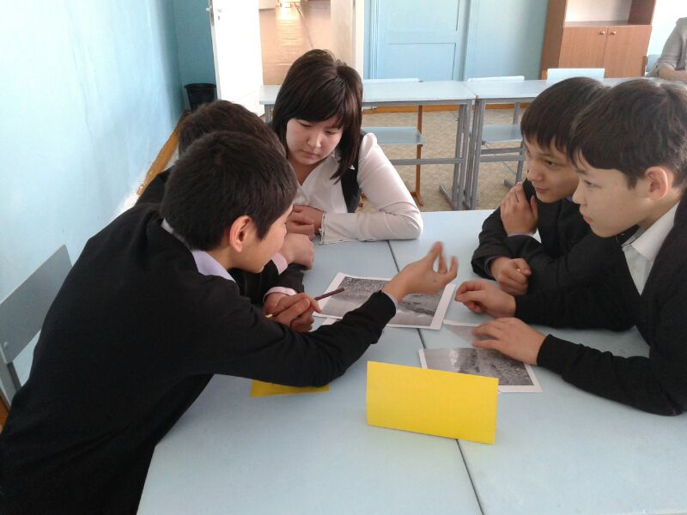
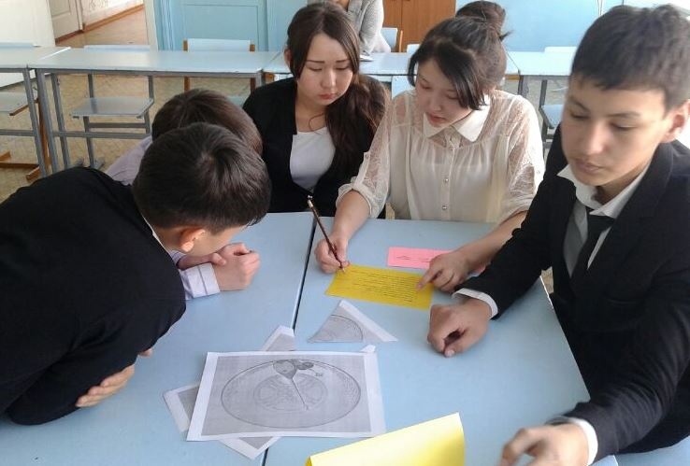
«ХХІ ғасыр көшбасшысы»
сайысы

Slide 6
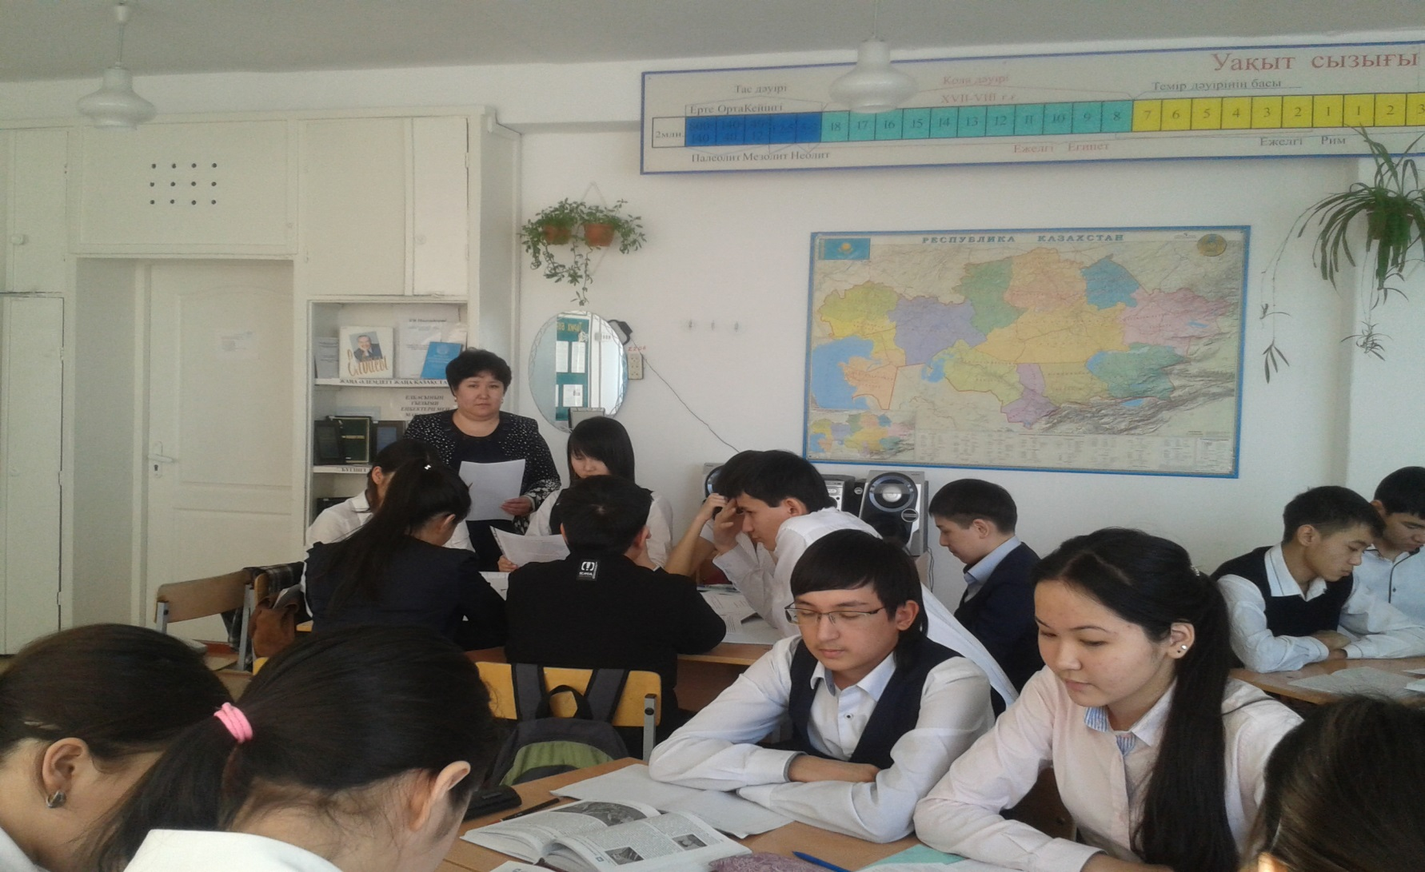
«Қазақстан аумағына күштеп қоныс аударылған ұлттар» ашық сабағы

Slide 7
«Мемлекеттік тіл ұлттық саясатымыздың негізгі діңгегі болуы тиіс»
Н.Ә.Назарбаев

